Slide 1
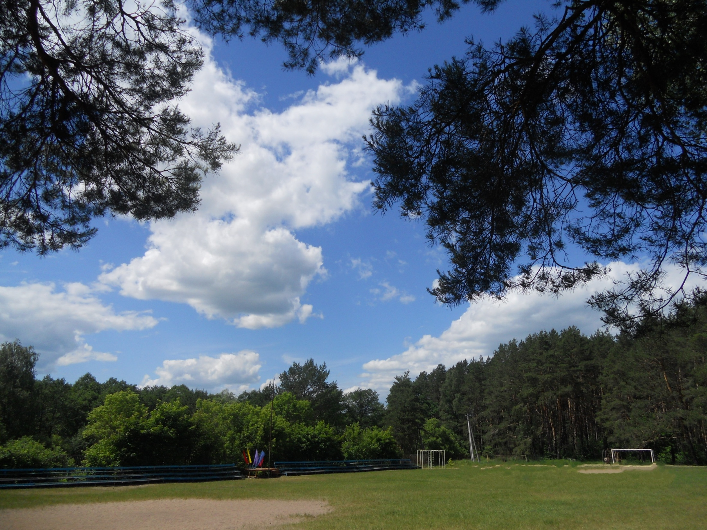
МАОУ ДО «СДЮСШОР «Вымпел» г. Калуги
ДОЛ
«Смена»

Slide 2
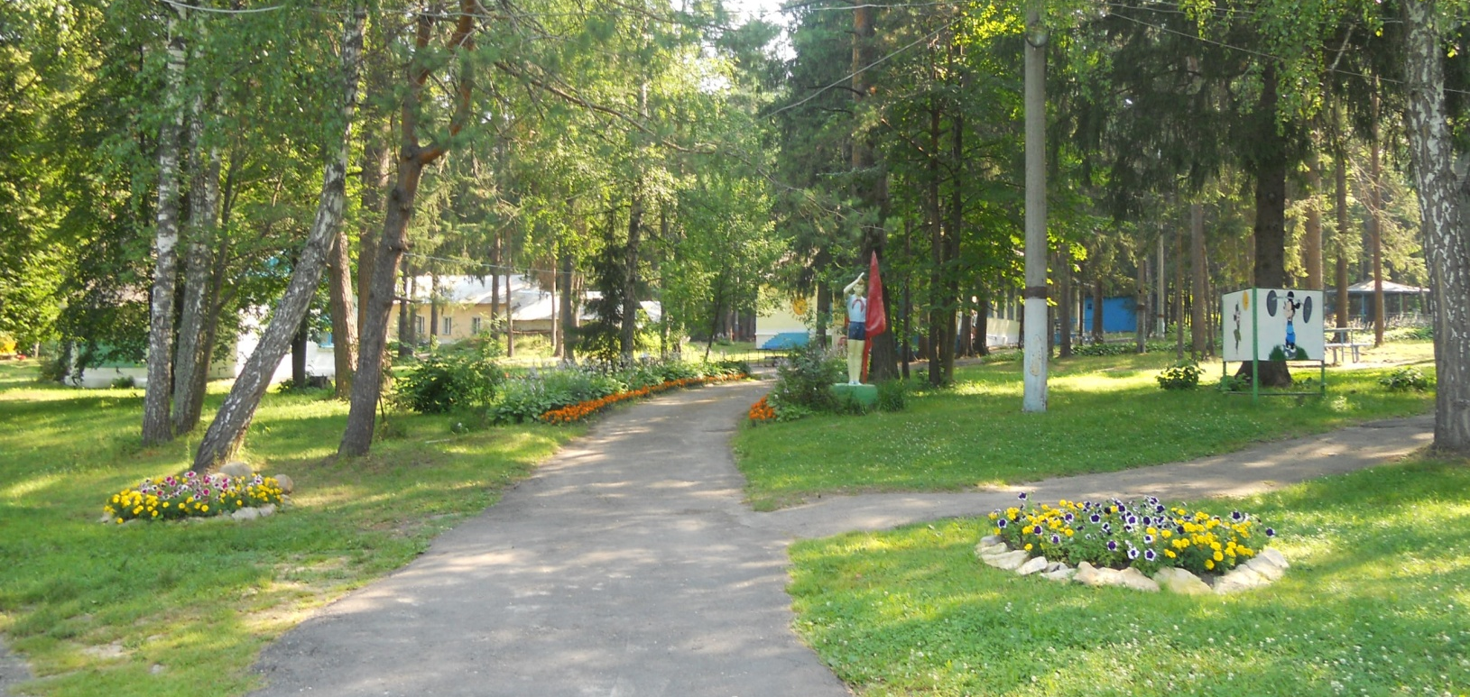
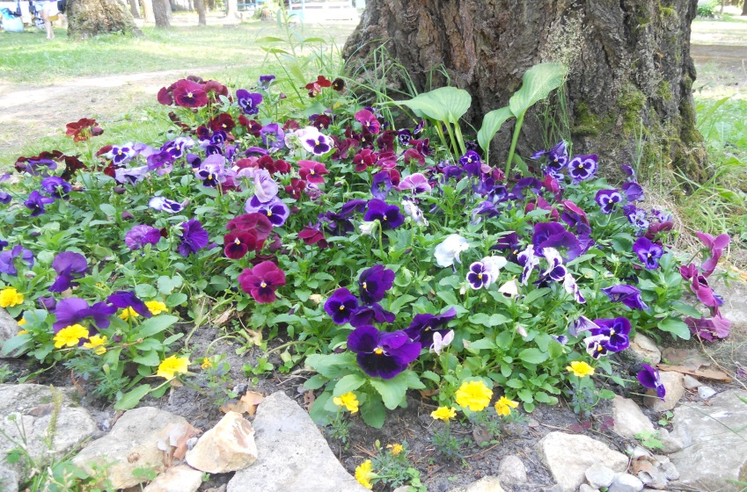
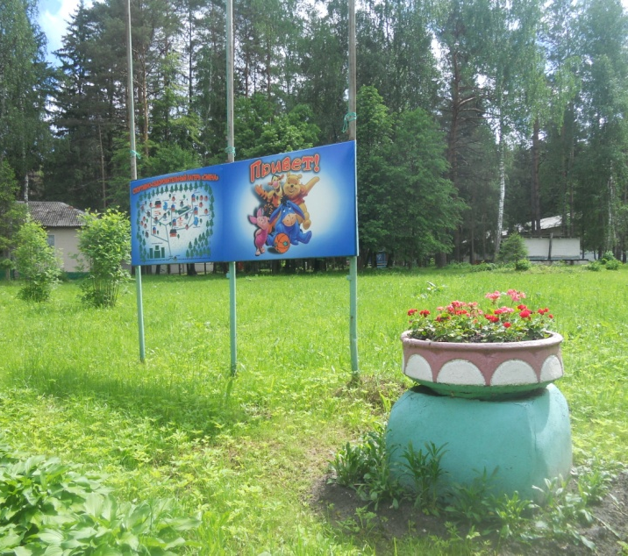
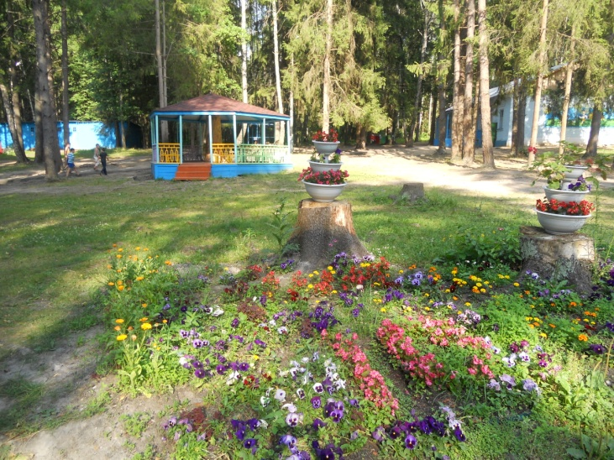
ДОЛ «Смена» расположен в селе Корекозево Перемышльского района на территории памятника природы областного значения «Сосновый лес на дюнах».
Благоприятное расположение лагеря в экологически чистом месте способствует оздоровлению и отдыху детей.

Slide 3
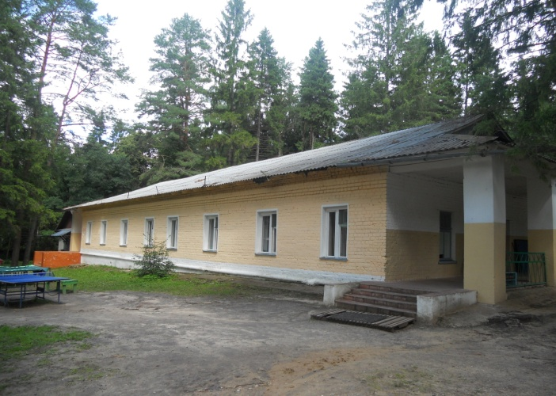
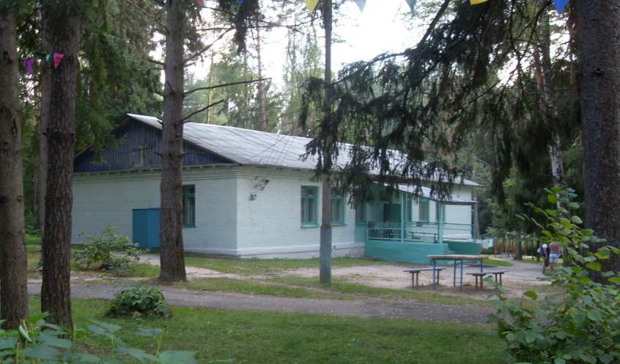
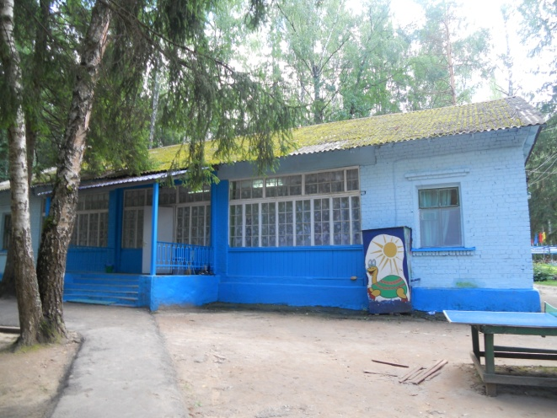
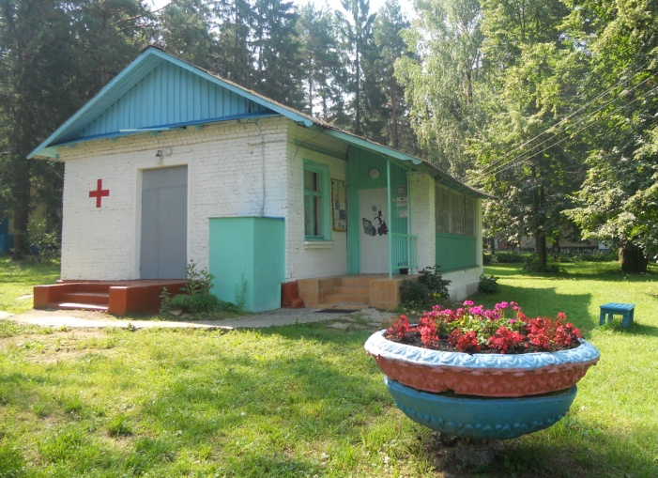
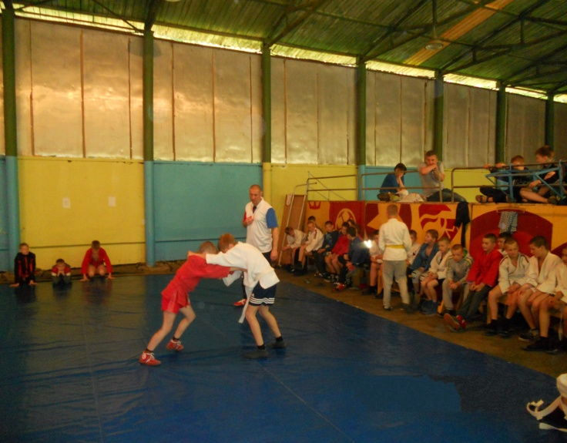
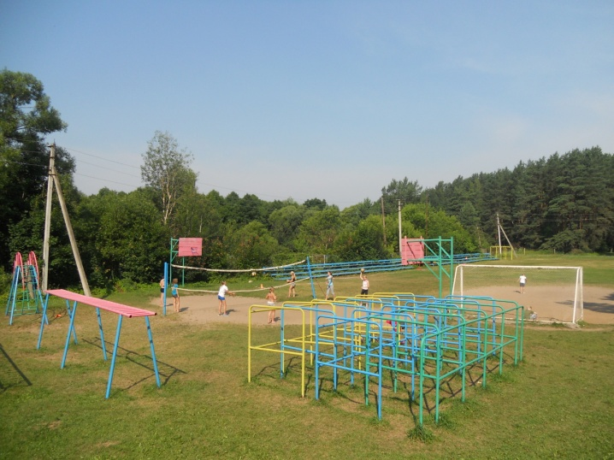
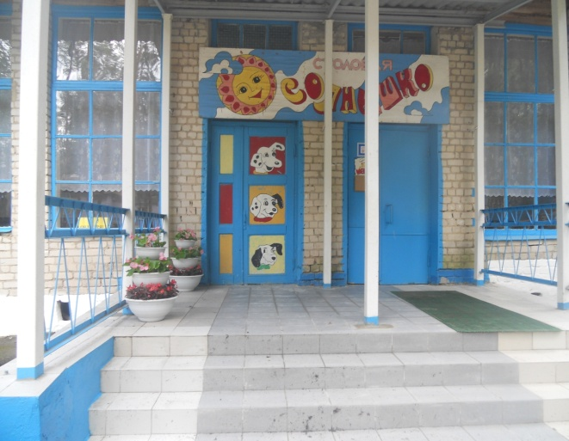
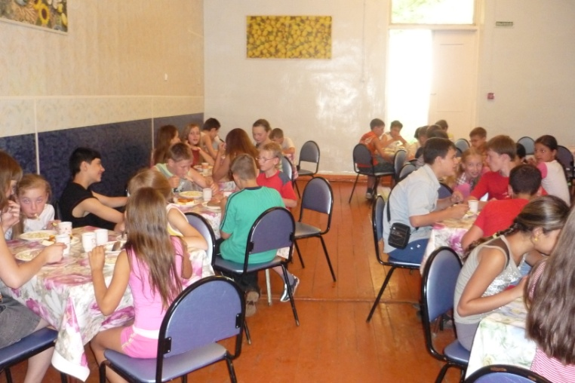
с п а л ь н ы е к о р п у с а
с п о р т и в н ы й з а л
Инфраструктура лагеря
м е д п у н к т
с п о р т и в н а я п л о щ а д к а
с т о л о в а я

Slide 4
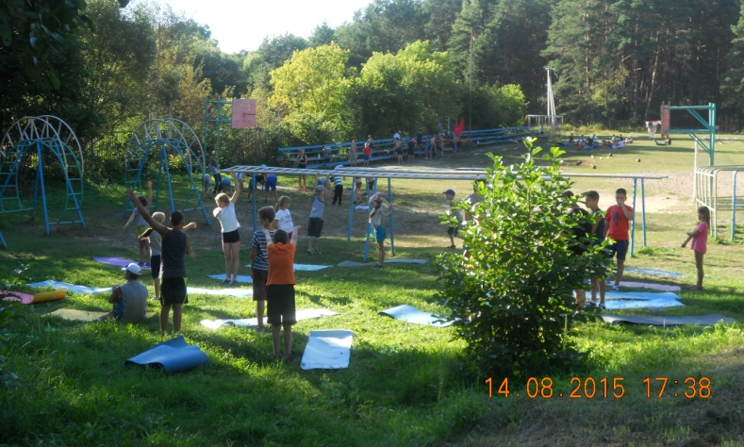
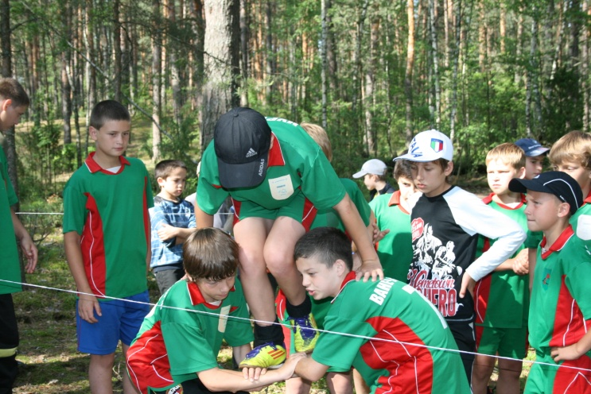
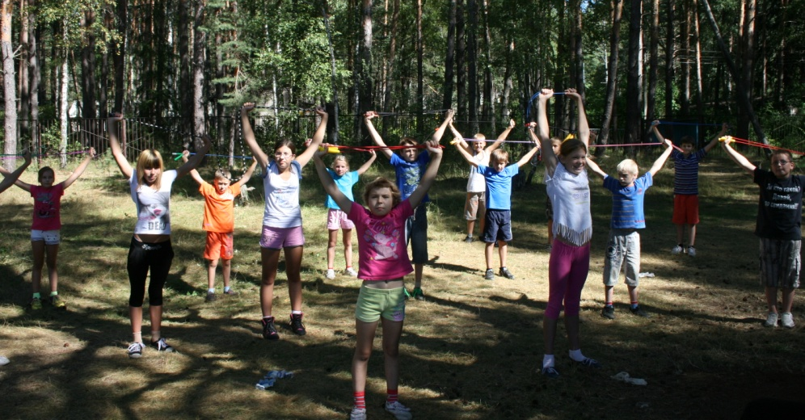
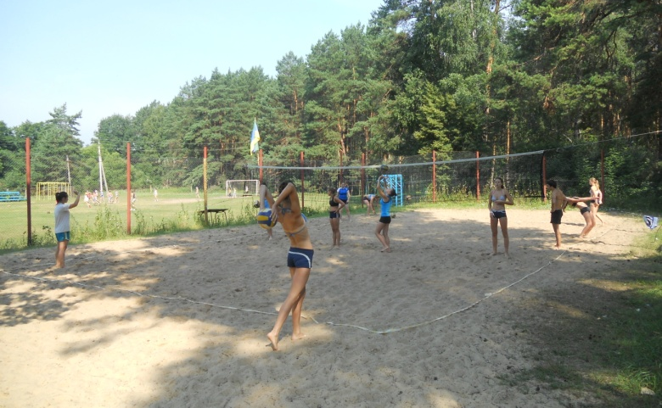
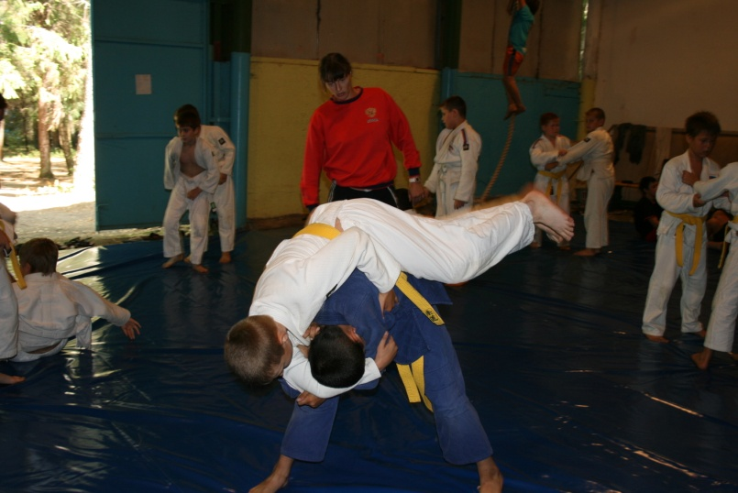
Оздоровление детей в лагере
проходит в форме тренировочных
сборов, направленных на
повышение уровня спортивной
подготовки юных спортсменов.

Slide 5
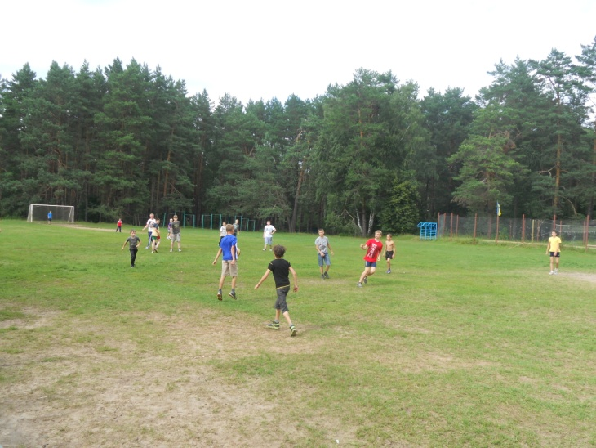
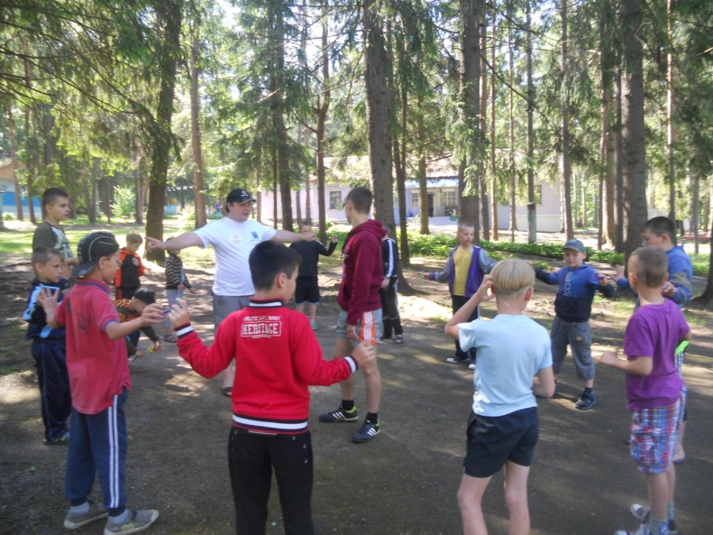
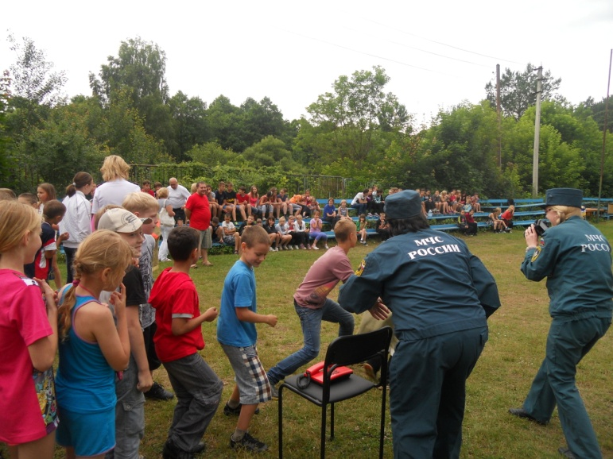
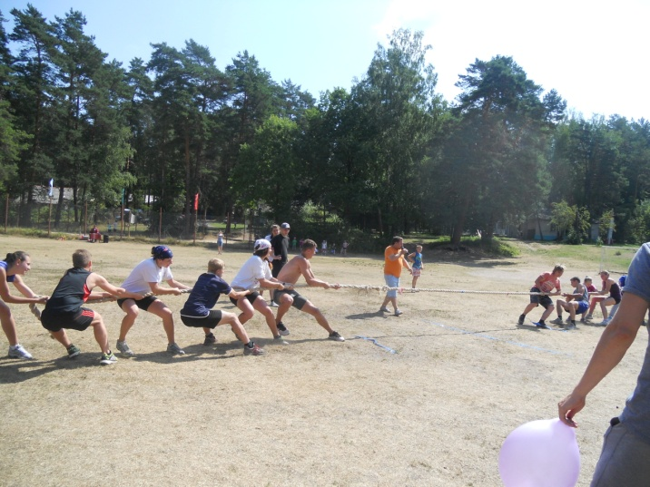
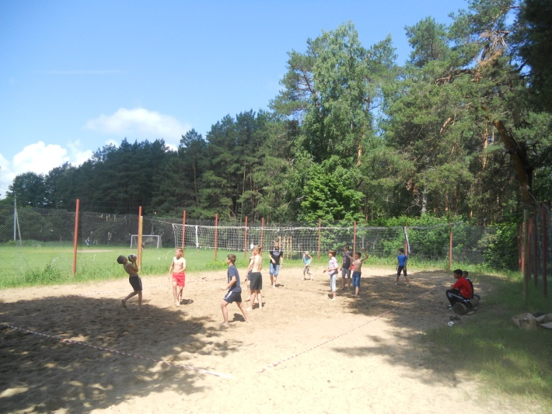
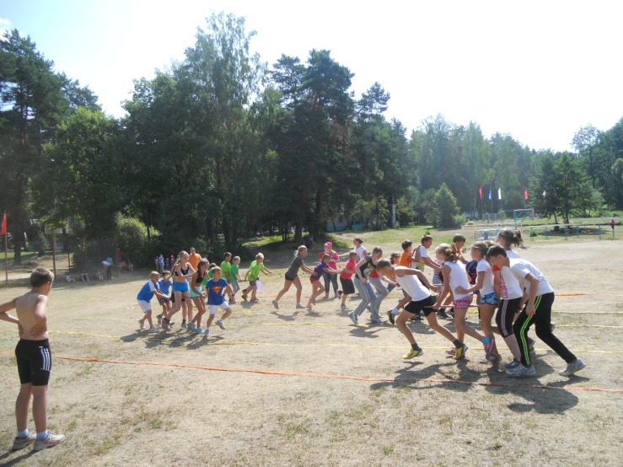
В лагере «Смена» разработан календарный план каждой лагерной смены, включающий в себя разнообразные формы физкультурно-оздоровительной работы (утренняя гимнастика, тренировки, спортивные соревнования и др.).

Slide 6
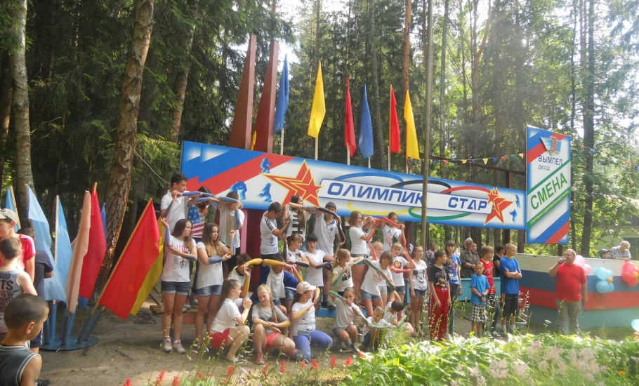
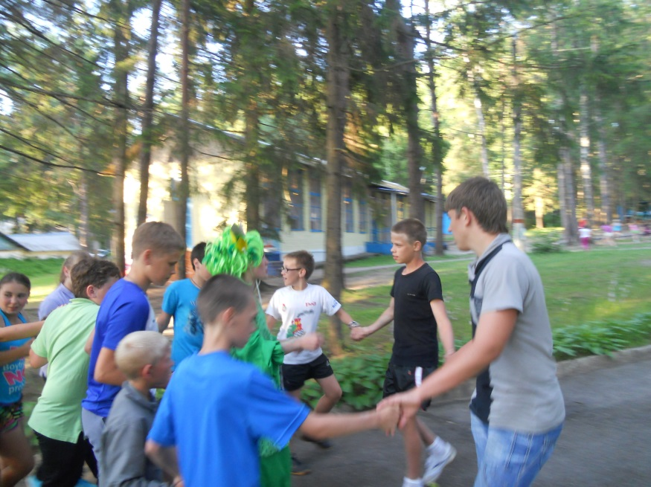
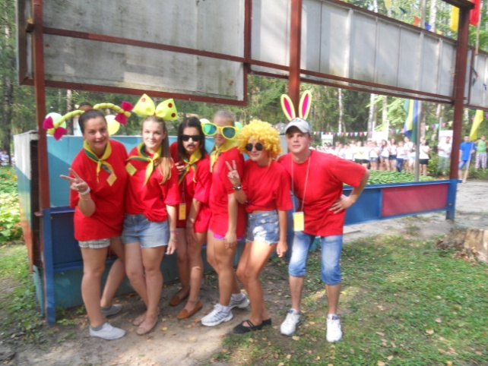
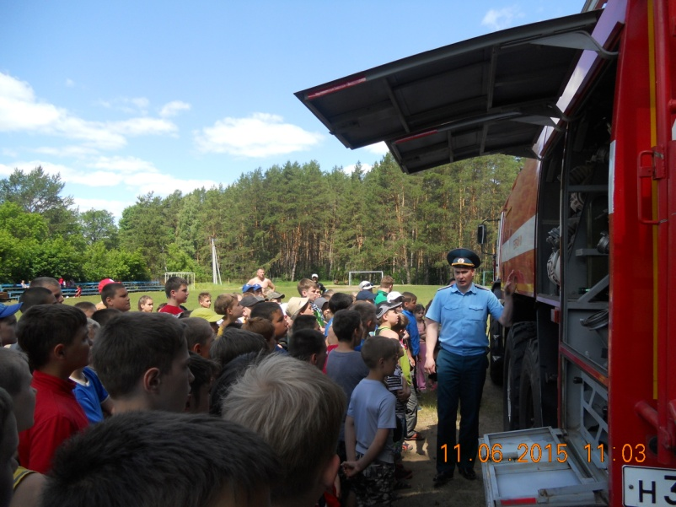
Воспитанники лагеря принимают активное участие в культурно-массовых мероприятиях.

Slide 7
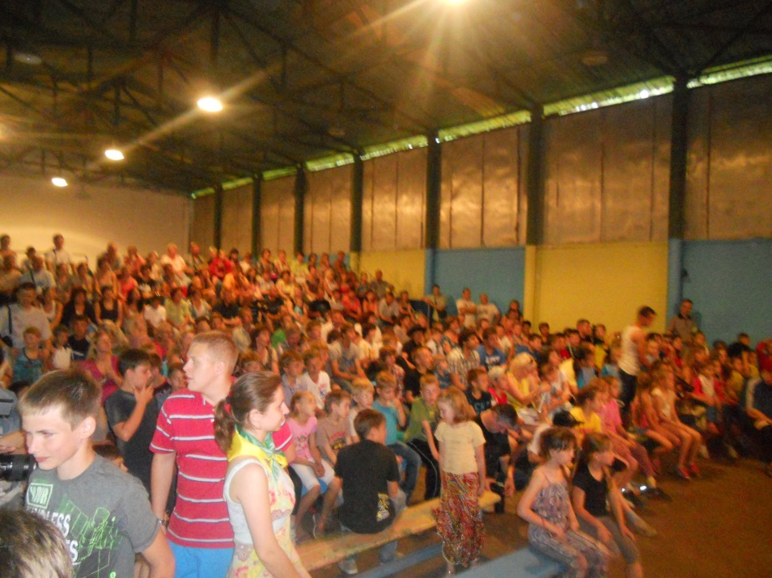
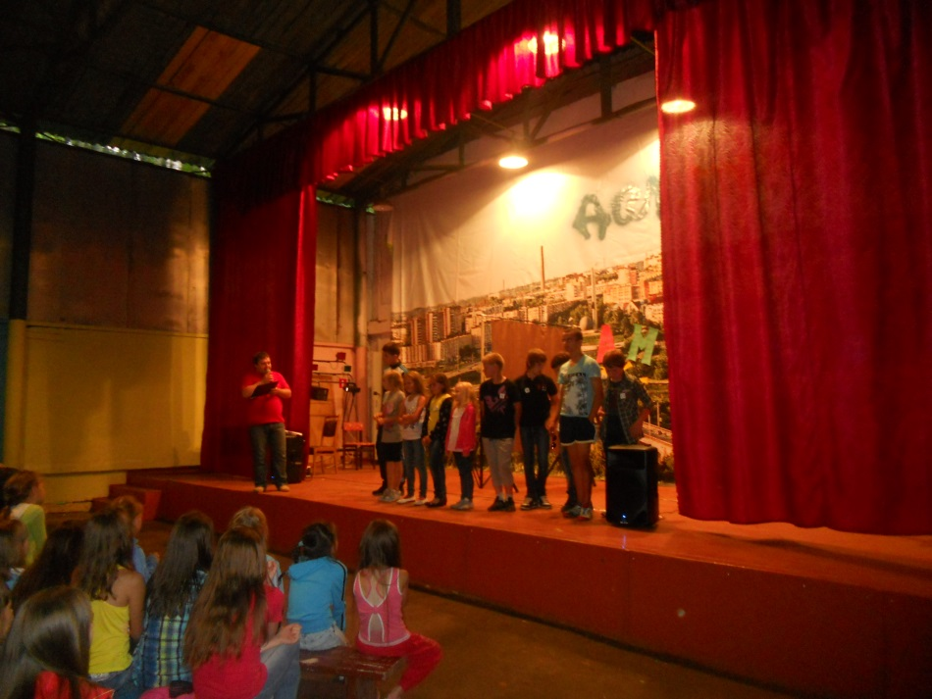
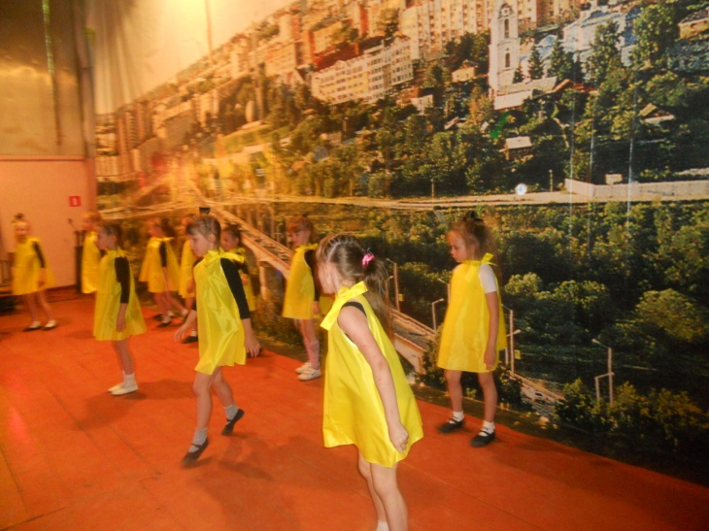
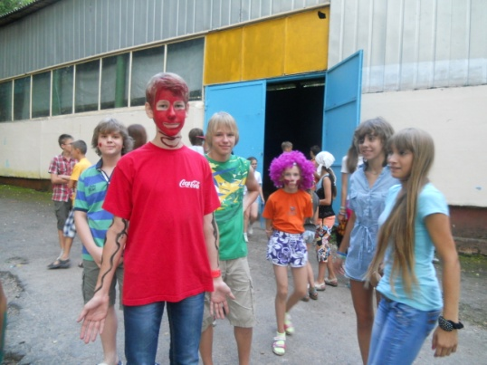
Клуб является центром культурной жизни лагеря.

Slide 8
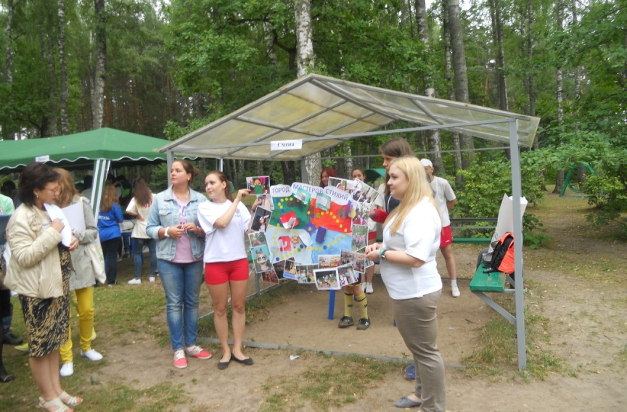
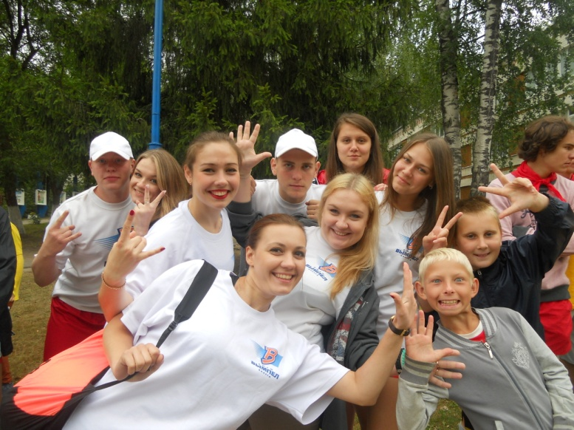
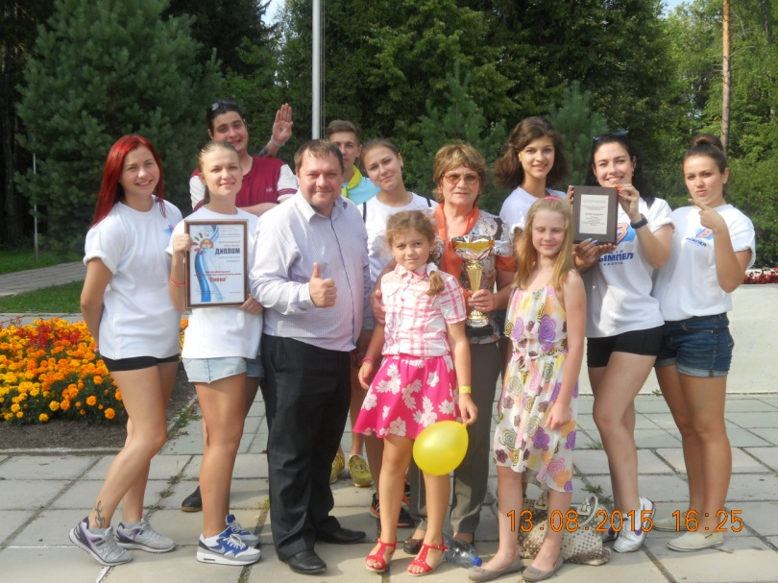
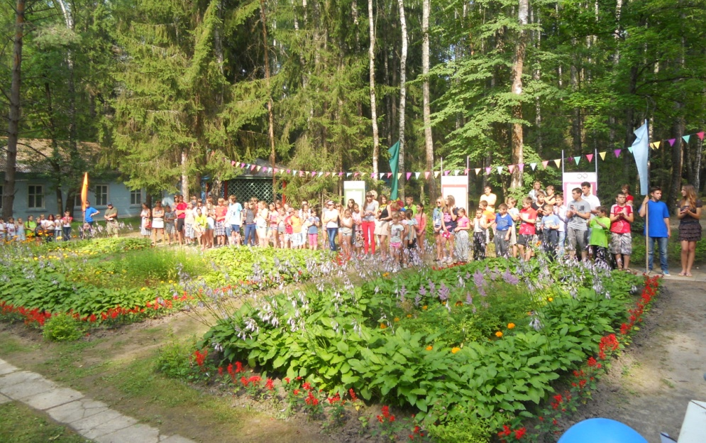
В 2014 и 2015 г. лагерь «Смена»
становился победителем областного смотра-конкурса
детских загородных оздоровительных лагерей на звание «Лагерь-мастер».
 | 2013 год | 2014 год | 2015 год | Всего
Количество спортсменов, прошедших оздоровление в ДОЛ «Смена» | 780 чел. | 842 чел. | 920 чел. | 2542 чел.

Slide 9
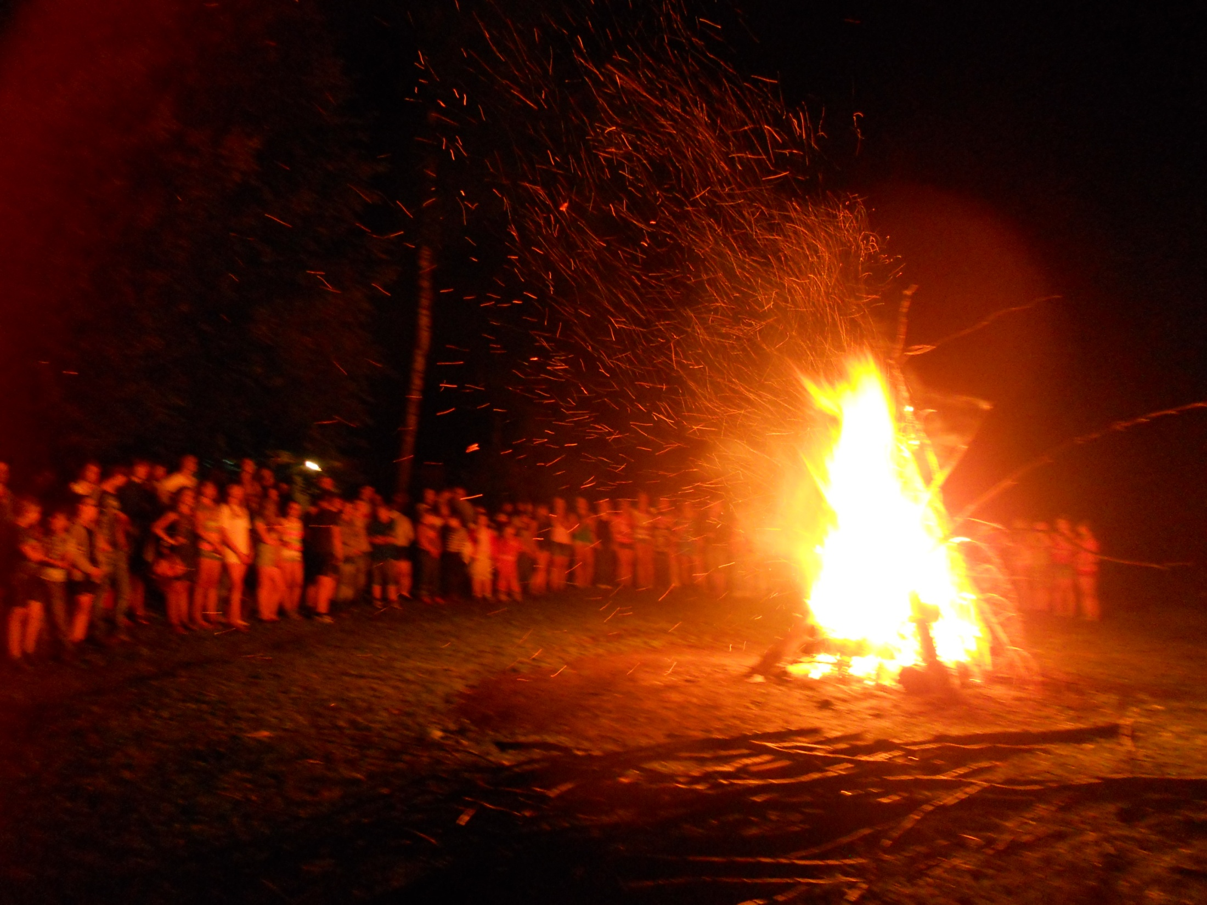
Ждем вас в детском спортивно-оздоровительном лагере «Смена»!!!

